Slide 1
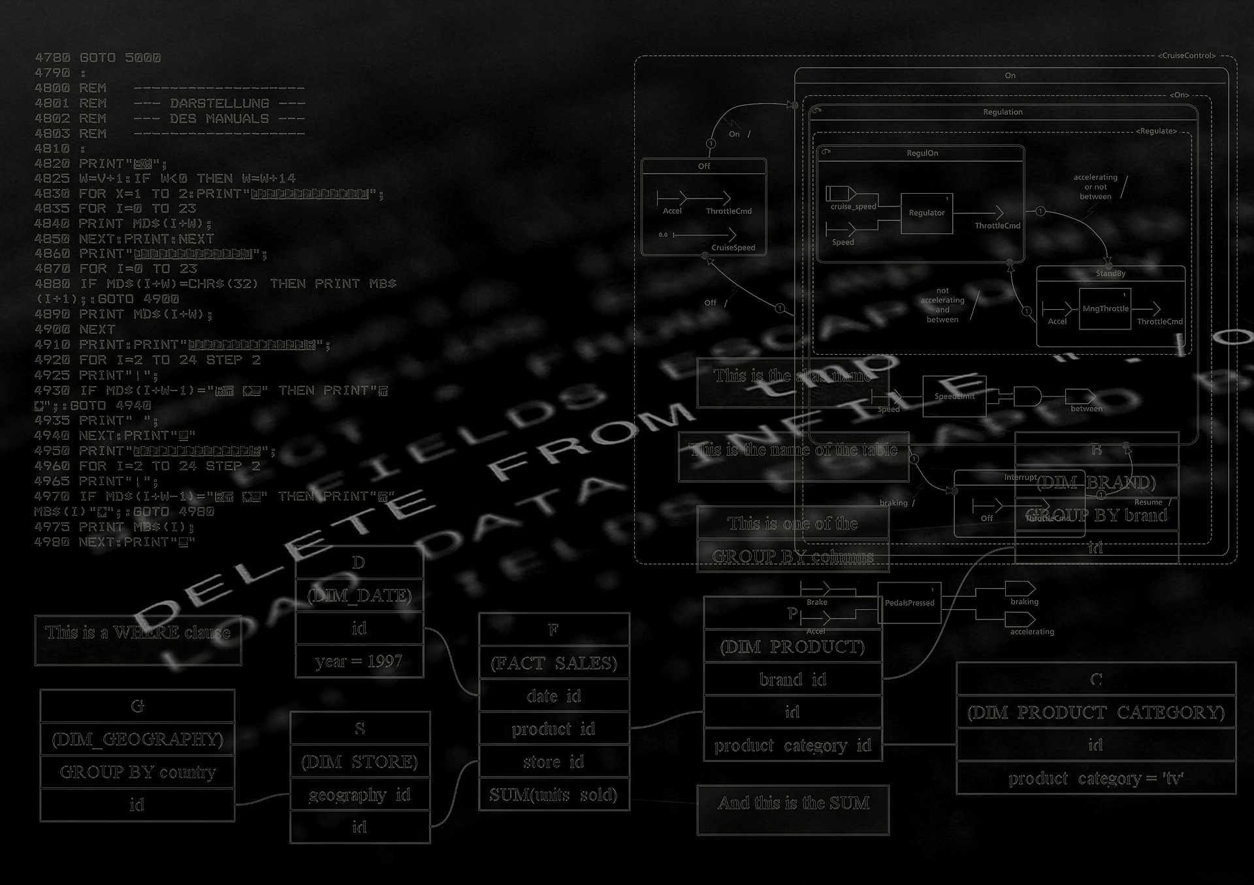
Mobile Computing Tipe Sistem
Aditya Pradana

Slide 2

Tujuan
Dengan mengikuti sesi kuliah ini, mahasiswa diharapkan mampu mengetahui tipe-tipe sistem pada mobile computing beserta penerapannya dalam kehidupan sehari-hari.

Slide 3
Tipe Sistem
Jaringan Ad Hoc
Jaringan Nomadic
Jaringan Obiquitos

Slide 4

Jaringan Ad Hoc

Slide 5
Definisi (Jaringan Ad Hoc)
Ad hoc network adalah desentraliasi dari jaringan wireless, disebut ad hoc network karena tidak bergantung pada infrastruktur yang sudah ada, seperti router dalam jaringan kabel ataupun Access Point pada jaringan nirkabel.
Dalam Ad hoc network, setiap node bertugas dalam merouting data kepada node lain, jadi penentuan node mana yang mengirimkan data dibuat secara dinamis berdasarkan konektivitas dari jaringan itu sendiri.
Cocok untuk diimplementasikan disaat jaringan terpusat tidak dapat digunakan (situasi darurat seperti bencana alam atau konflik militer).

Slide 6
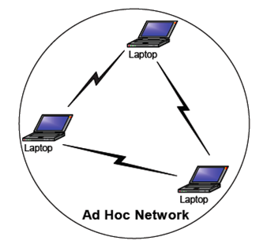
Definisi (Jaringan Ad Hoc)

Slide 7
Jenis-Jenis (Jaringan Ad Hoc)
WANET (Wireless Ad Hoc Network)
MANET (Mobile Ad Hoc Network)
VANET (Vehicular Ad Hoc Network)
SPANs (Smart Phone Ad Hoc Network)
iMANETs (Internet Based Mobile Ad Hoc Netwok)
Military / Tactical MANETs
SPAN (Self Powered Ad Hoc Network).

Slide 8
WANET (Wireless Ad Hoc Network)
WANET adalah suatu jaringan Ad Hoc yang terdapat dalam Jaringan Wireless pada perangkat komputer atau laptop.
Node (Titik Jaringan) bisa di artikan suatu perangkat komputer yang mengirim data, menerima data ataupun menghasilkan data seperti Client dan Server dalam jaringan.
Node dalam WANET akan menghasilkan simpul untuk di teruskan ke Node lain yang artinya penentuan Node yang bersifat dinamis berdasarkan konektivitas jaringan.
Penerapan : Ad Hoc yang di buat dari Laptop ke Laptop.

Slide 9
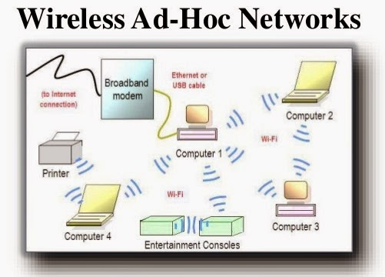
WANET (Wireless Ad Hoc Network)

Slide 10
MANET (Mobile Ad Hoc Network)
MANET adalah suatu jaringan Ad Hoc yang mempunyai konsep untuk jaringan Ad Hoc yang bersifat Mobile
MANET bebas terhubung ke segala arah atau bergerak secara independen (Bebas), maka dari itu penerusan keperangkat lain sering berubah dan meneruskan ke lalu lintas jaringan yang tidak terkait.
Penerapan : Ad Hoc yang di buat dari perangkat Mobile Device.

Slide 11
MANET (Mobile Ad Hoc Network)

Slide 12
VANET (Vehicular Ad Hoc Network)
Jaringan Ad Hoc yang penyebarannya melalui kendaraan, jadi jaringan ini menghubungkan antar kendaraan (mobil, truk, dsb.) dalam satu lingkup jaringan hal ini memungkinkan antar kendaraan untuk saling berkomunikasi/menghubungi satu dengan yang lainnya
Kendaraan jaringan cerdas Ad Hoc (InVANETs) adalah jenis kecerdasan buatan yang membantu kendaraan untuk “berperilaku cerdas” dalam menghindari terjadinya tabrakan ataupun kecelakaan.
Penerapan : Ad Hoc yang di buat dan berada pada suatu kendaraan.

Slide 13
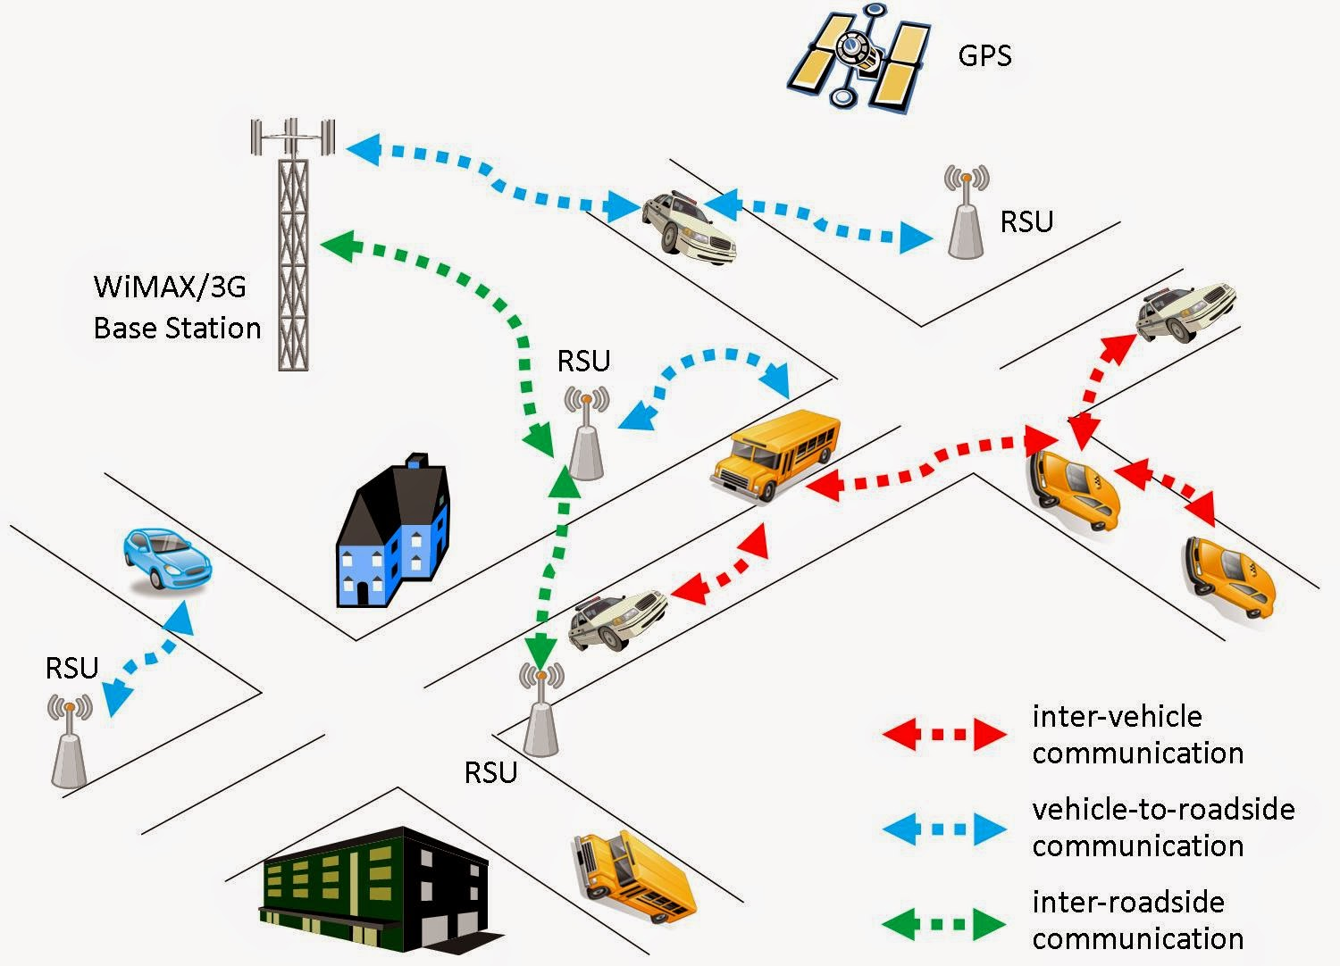
VANET (Vehicular Ad Hoc Network)

Slide 14
SPANs (Smart Phone Ad Hoc Network)
SPANs memanfaatkan hardware yang ada (Bluetooth dan Wi-Fi) pada Smart Phone yang tersedia secara komersial untuk membuat jaringan (peer-to-peer).
SPANs tidak perlu bergantung pada jaringan selular operator, titik akses nirkabel ataupun infrastruktur jaringan tradisional.
Penerapan : Ad Hoc yang di buat dari Smartphone menggunakan fasilitas Bluetooth atau Wi-Fi.

Slide 15
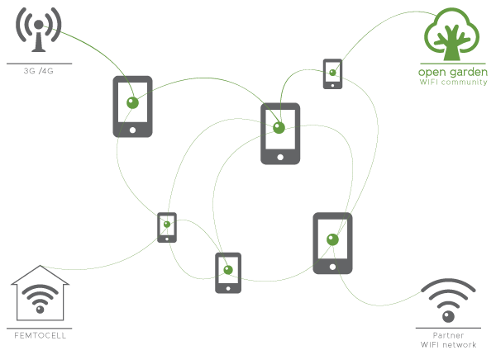
SPANs (Smart Phone Ad Hoc Network)

Slide 16
iMANETs (Internet Based Mobile Ad Hoc Network)
iMANETs adalah jaringan Ad Hoc yang menghubungkan Node bergerak dan tetap suatu Node Internet Gateway.
Contoh kasus dari beberapa sub-MANETs dapat dihubungkan dengan dalam VPN (Virtual Private Network) untuk membuat MANET didistribusikan berdasaran geografis.
Penerapan : Ad Hoc yang di buat pada Jaringan Infrastruktur suatu wilayah, perkotaan dan global.

Slide 17
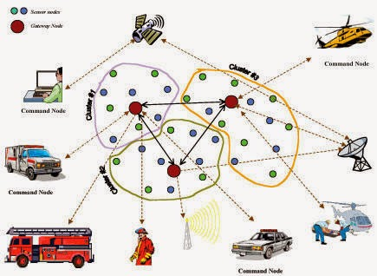
iMANETs (Internet Based Mobile Ad Hoc Network)

Slide 18
Military / Tactical MANETs
MANETs digunakan oleh unit militer dengan penekanan pada keamanan, jangkauan dan integrasi jaringan dengan sistem yang sudah ada sebelumnya untuk dimanfaatkan dalam bidang militer.
Penerapan : Ad Hoc yang dibuat pada pelatihan militer untuk mengetahui lokasi tiap tentara.

Slide 19
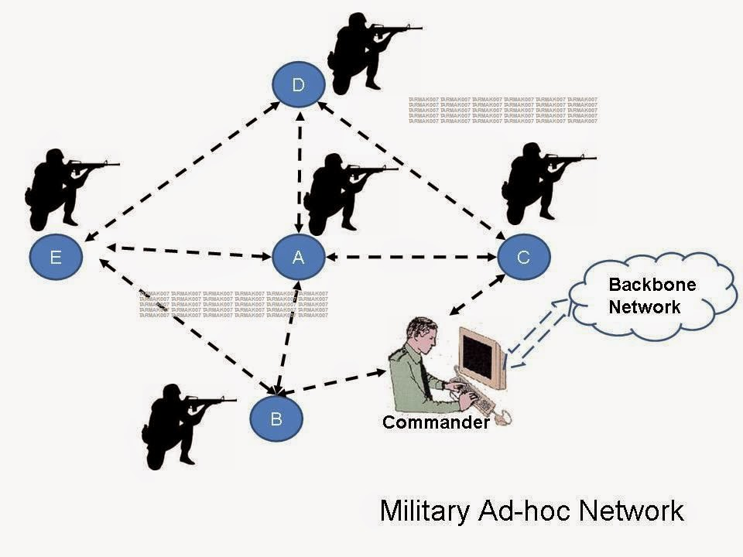
Military / Tactical MANETs

Slide 20
SPAN (Self Powered Ad Hoc Network)
SPAN adalah teknlogi Ad Hoc yang memiliki biaya rendah.
SPAN menggabungkan mikro elektronika, pemrosesan sinyal terdistribusi , penggunaan daya rendah dan jaringan dengan topologi mesh nirkabel yang membuat SPAN menjadi terintegrasi dengan sistem yang memiliki kemampuan pengawasan secara terus menerus untuk deteksi intrusi /gangguan dan pemantauan perbatasan.
SPAN memanfaatkan kemajuan teknologi di bidang manajemen energi, microsensor tertanam dan teknologi pemrosesan yang dioptimalkan untuk pengguna yang menginginkan penyebaran informasi secara cepat dengan solusi biaya rendah.

Slide 21
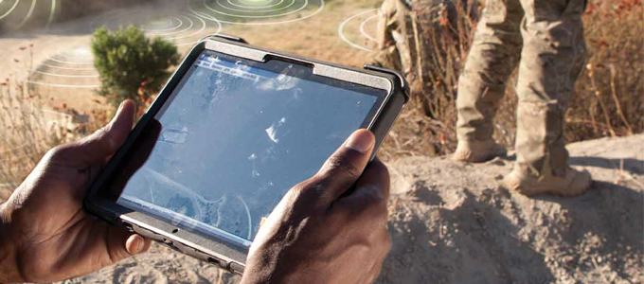
SPAN (Self Powered Ad Hoc Network)
Penerapan : Ad Hoc yang di buat pada latihan perang namun menggunakan daya tenaga mandiri (Self Powered).

Slide 22
Jaringan Nomadic

Slide 23
Definisi (Jaringan Nomadic)
Jaringan Nomadic (Mobile Computing Network) merupakan jaringan tanpa kabel (Nirkabel) yang digunakan oleh user namun tetap bisa digunakan walaupun user berpindah tempat atau lokasi (Mobile).
Nomadic Computing menyangkut tentang perangkat komputasi portabel (Laptop dan Gadget) hubungannya dengan teknologi komunikasi mobile yang memungkinkan pengguna untuk mengakses internet dan data di mana saja di dunia.

Slide 24
Jenis-Jenis (Jaringan Nomadic)
Wireless Lan (W-LAN)
Wireless Access Point ( W-AP)
Hotspot
Wi Fi
Voice Portal

Slide 25
W-LAN (Wireless LAN)
Wireless LAN (WLAN) merupakan Local Area Network (LAN) tanpa kabel (Nirkabel) yang digunakan untuk memancarkan dan menerima data melalui gelombang udara.
WLAN bersifat fleksibel menggunakan frekuensi radio, mengirim dan menerima data lewat udara dengan meminimalisir sambungan kabel.
BSS (Basic Service Set) yang merupakan struktur dasar dari sebuah infrastruktur jaringan LAN Nirkabel, dalam jaringan tersebut terdapat AP (Access Point) yang terhubung. AP menyebarkan SSID (Service Set Identifier) untuk memungkinkan perangkat lain bergabung dengan jaringan.
Penerapan : Wireless Lan pada sebuah infrastruktur ruangan kantor.

Slide 26
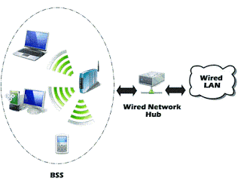
W-LAN (Wireless LAN)

Slide 27
W-AP (Wireless Access Point)
Wireless AP merupakan antena yang menghubungkan perangkat mobile (Laptop dan Gadget) pada Jaringan W-AP menggunakan suatu perangkat Access Point (AP).
Penerapan : Wireless AP pada rumah yang menggunakan paket operator jaringan.

Slide 28
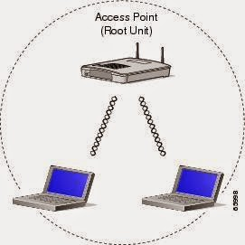
W-AP (Wireless Access Point)

Slide 29
Hotspot
Hotspot merupakan suatu lingkungan geografis kecil disebut dengan Area Bersinyal dimana suatu titik akses tanpa kabel menyediakan layanan kepada sejumlah pemakai (Client) dan Hotspot dapat memancarkan suatu koneksi jaringan kepada penerima dengan frekuensi tertentu yang dipancarkan oleh Wi-Fi (Wireless Fidelity).
Penerapan : Pembuatan Hotspot pada Smartphone untuk Internet Sharing.

Slide 30
Wi-Fi (Wireless Fidelity)
Wi-Fi adalah sebuah teknologi terkenal yang memanfaatkan peralatan elektronik untuk bertukar data secara nirkabel (Gelombang Radio) melalui sebuah jaringan komputer, Wi-Fi memiliki nama standar transmisi data 802.11b.
Penerapan : Jaringan Wi-Fi pada Smartphone untuk mencari Jaringan Hotspot.

Slide 31
Voice Portal
Voice Portal merupakan Website dengan audio interface, diakses dengan menggunakan panggilan telepon, voice portal ini biasa digunakan pada Acara TV, Bisnis Perusahaan dan Bursa Saham.
Penerapan : Penggunaan Voice Portal yang menggunakan layanan Website.

Slide 32
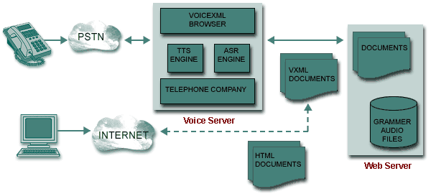
Voice Portal

Slide 33
Jaringan Uboquitous

Slide 34
Definisi (Jaringan Ubiquitous)
Jaringan Ubiquitous (Ubicomp) merupakan suatu jaringan yang di lihat dari segi akses konektivitas jaringan maupun proses komputasi bisa digunakan dimana saja dan kapan saja.

Slide 35
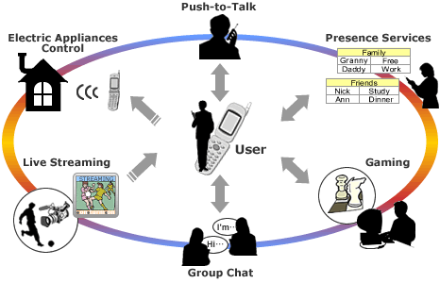
Definisi (Jaringan Ubiquitous)

Slide 36
Jenis-Jenis (Jaringan Ubiquitous)
Terdistribusi
Mobile
Wireless Sensor

Slide 37
Jaringan Terdistribusi
Jaringan Terdistribusi dalam Ubiquitous menyangkut tentang sistem tersebar yang merupakan sekumpulan komponen dalam komputer yang saling berkerja sama untuk satu tujuan.
Penerapan : Sistem ATM yang terdistribusi ditambah dengan konsep Ubiquitous dalam Mobile Banking di perangkat Smarphone.

Slide 38
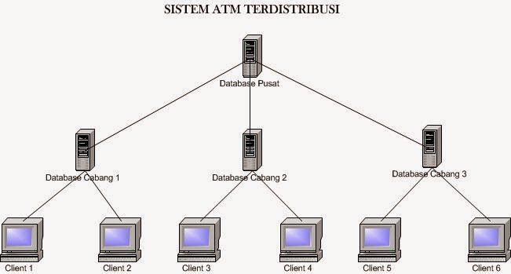
Jaringan Terdistribusi

Slide 39
Jaringan Mobile
Jaringan Mobile dalam Ubiquitous sebuah jaringan yang bisa kita lakukan dimana saja, perpindahan tempat dan lokasi dalam mengakses jaringan yang tidak terbatas karena bersifat Mobility.
Penerapan : Penggunaan Jaringan Mobile di Smartphone untuk mengakses Portal Berita.

Slide 40
Wireless Sensor
Sebuah Jaringan Sensor Nirkabel (JSN) didistribusikan sebagai sensor untuk memantau kondisi fisik atau lingkungan seperti suhu, suara, tekanan, lalu JSN melewatkan data melalui jaringan ke lokasi utama.
Penerapan : JSN berhubungan dengan Wireless Sensor yang digunakan dalam penerapan sistem keamanan.

Slide 41
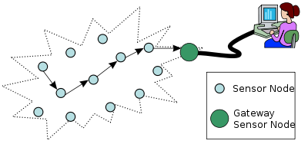
Wireless Sensor

